Slide 1
Refonte complète et perspectives d’amélioration
Valérie Ugo
Franck Geneviève
Damien Luque Paz

Slide 3
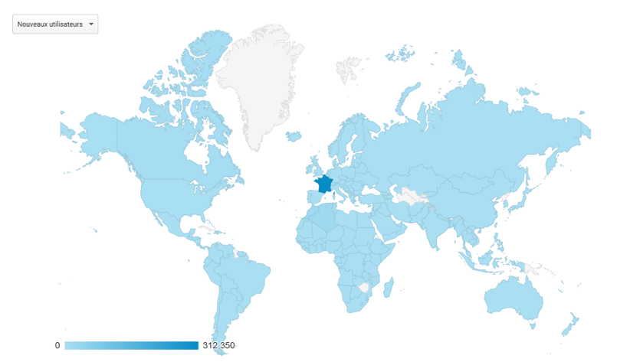
Le site http://www.hematocell.fr/, créé par le Pr Zandecki (Laboratoire hématologie, CHU Angers) en 2008 et hébergé par l’Université d’Angers depuis 2012
Statistiques de connexions
Extraction de Google Analytics

Slide 4
Public, objectifs et moyens
Public
Etudiants & Internes (Hématologie, Biologie Médicale)
Techniciens de laboratoire
Biologistes (Polyvalents & Spécialisés Hématologie)
Hématologues, Scientifiques
Objectifs :
Apprentissage des connaissances « essentielles »
Approfondissement des connaissances
Mise à disposition de ressources spécialisées
Disposer des dernières données scientifiques (encadrés « actualités en hématologie »)
Dernières recommandations des sociétés savantes (liens vers…)
Participation FMC / DPC
Augmentation des cas cliniques cytologiques illustrés avec iconographie augmentée incluant champs larges « zoomables »
Sondages
des étudiants (médecins, pharmaciens),
des internes (toutes spécialités),
des biologistes & techniciens
Parangonnage : Rien de comparable en langue française
Thèse Ludivine Douady

Slide 5
Refonte complète en 2022
Faire évoluer le site actuel avec une refonte complète basée sur l’utilisation d’une nouvelle maquette graphique et d’un nouveau système de gestion de contenu permettant une utilisation fluide et conviviale, adaptée à la pédagogie numérique actuelle. La navigation entre les différents thèmes sera facilitée par l’utilisation de liens internes renvoyant vers des illustrations et des encadrés, articles reliés de type « en savoir plus »
Permettre une meilleure utilisation sur les supports mobiles (tablettes et smartphones) qui représentent plus d’un tiers des connexions depuis début 2017
Actualiser et compléter les contenus du site grâce à :
Une mise à jour des supports existants
La création de nouveaux supports numériques : vidéos (interviews, focis, whiteboard), cas clinico-biologiques interactifs, par exemple utilisant des images « champs larges » de frottis numérisés grâce au scanner de lames récemment acquis par l’Université d’Angers (SFR ICAT), des questionnaires d’autoévaluation …
Le développement de la rubrique « liens utiles »
Création d’une rubrique « Actualités» : synthèses sur les avancées majeures en Hématologie
Le développement de la partie Hémostase (en discussion)

Slide 6
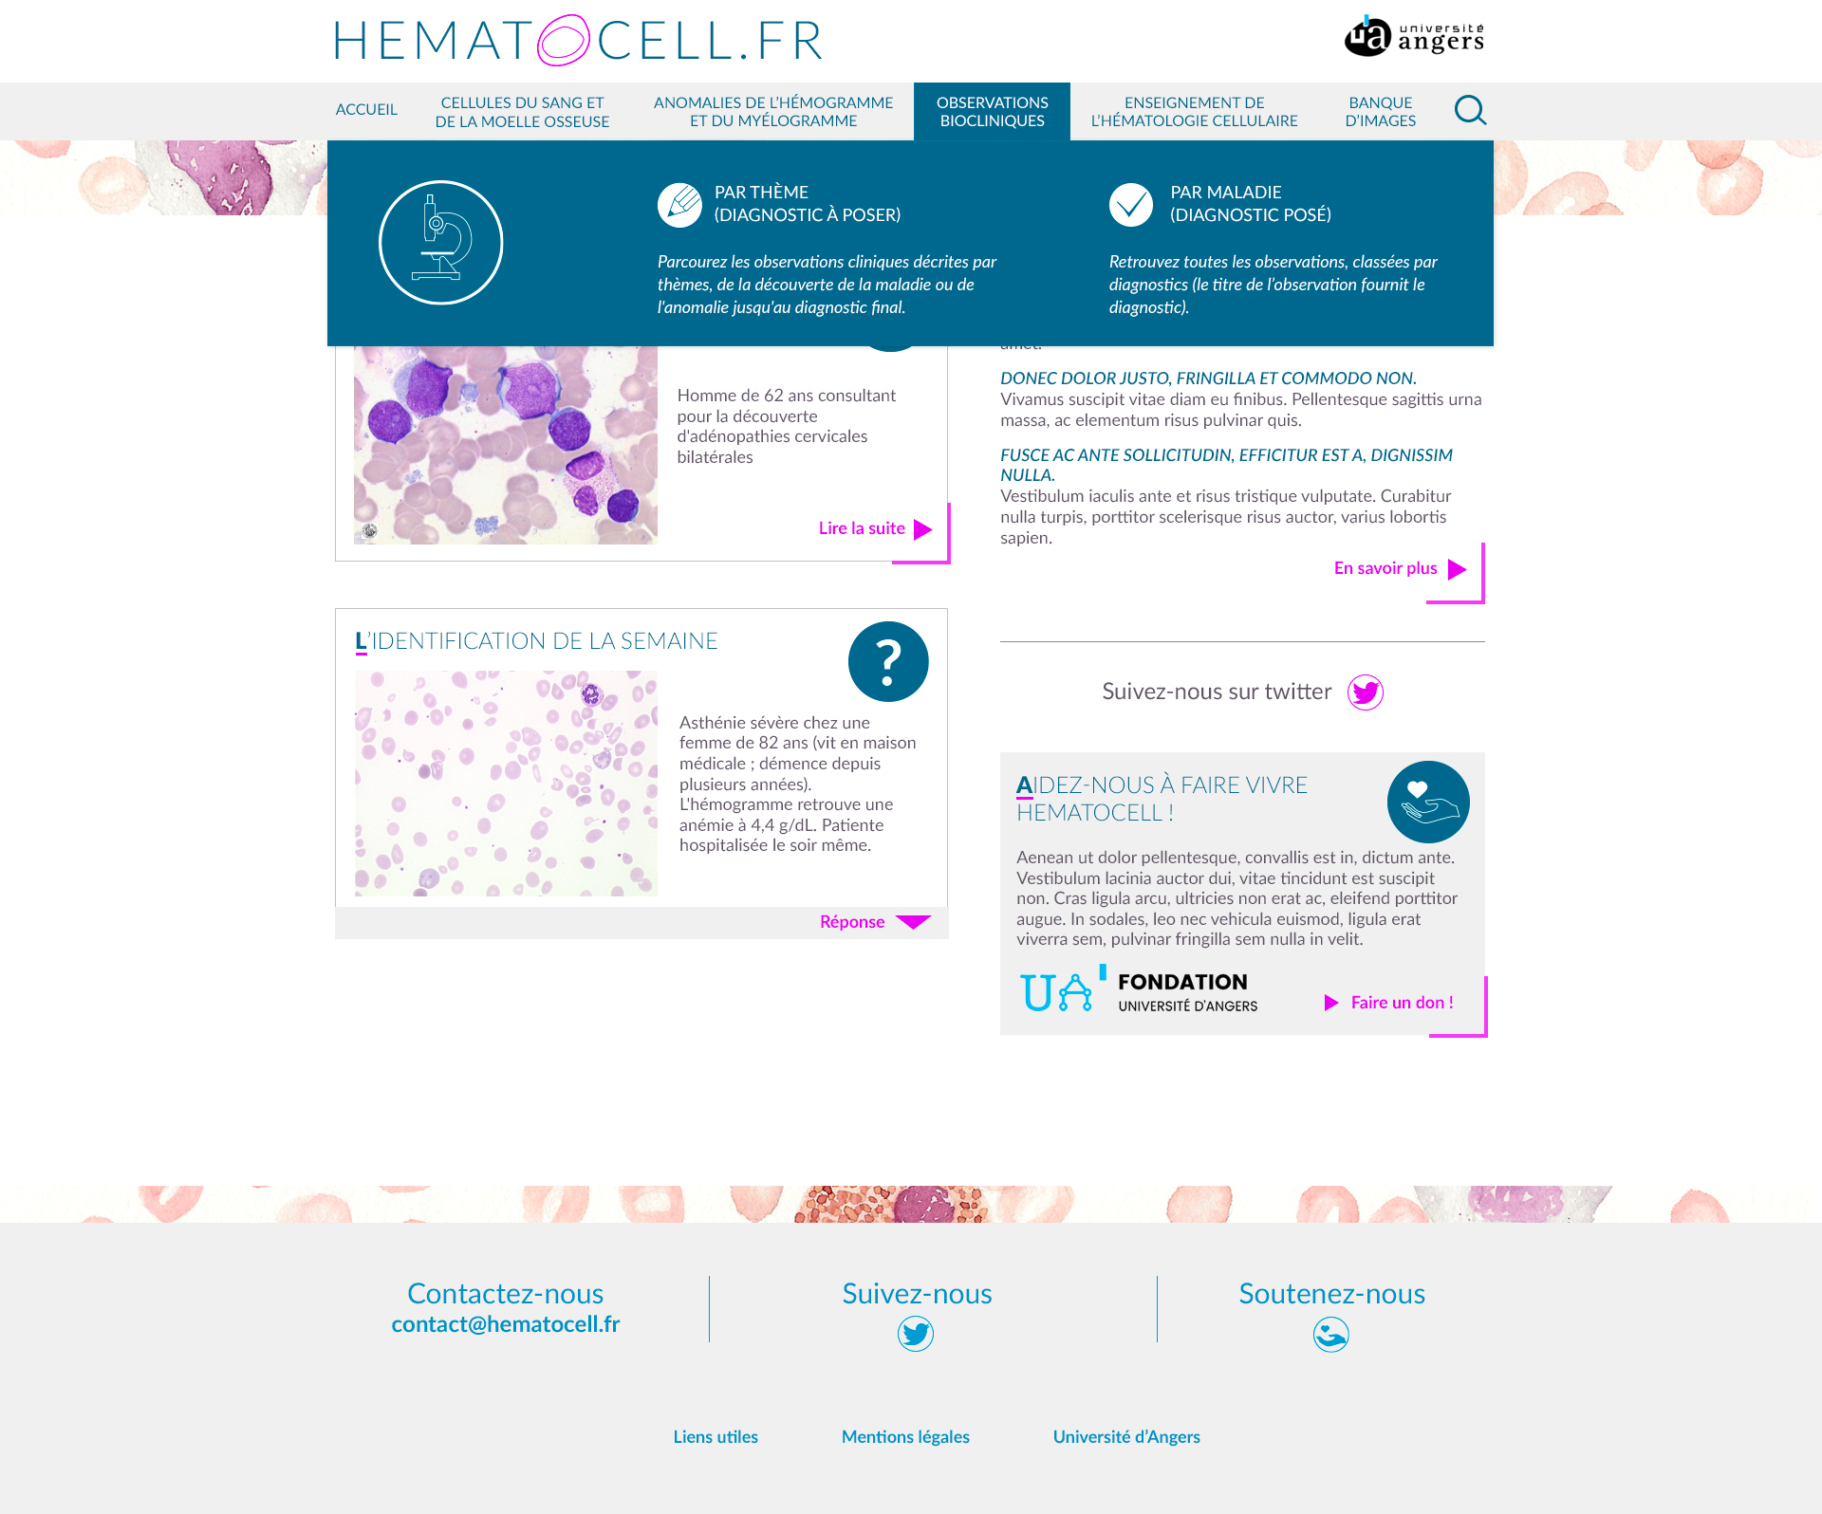

Slide 7
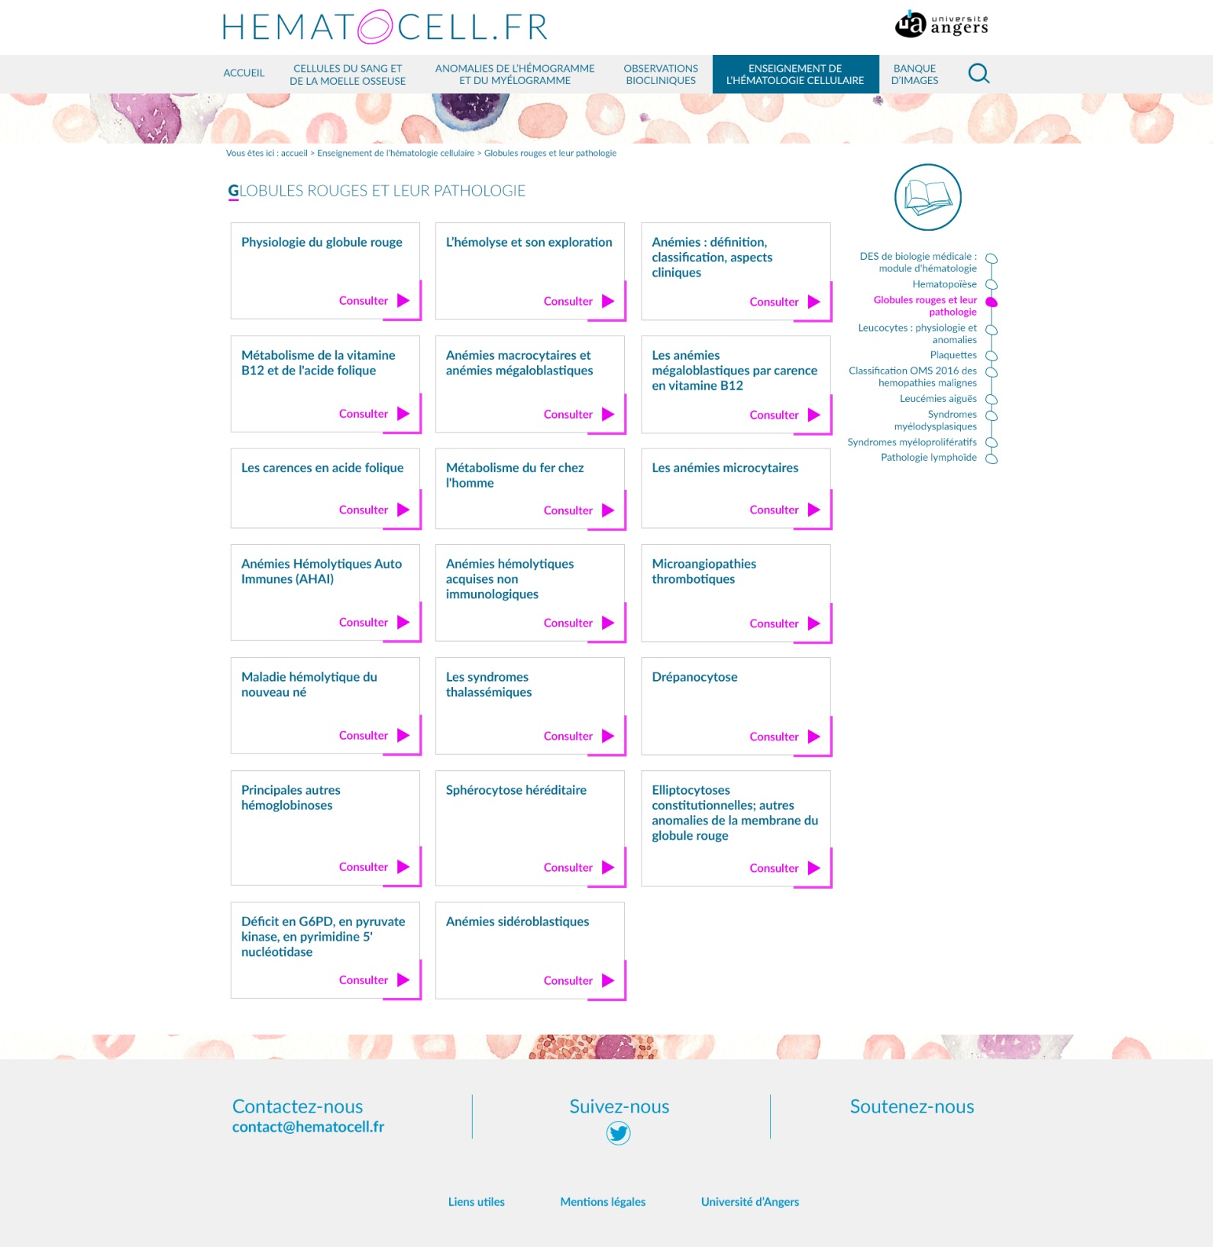

Slide 8
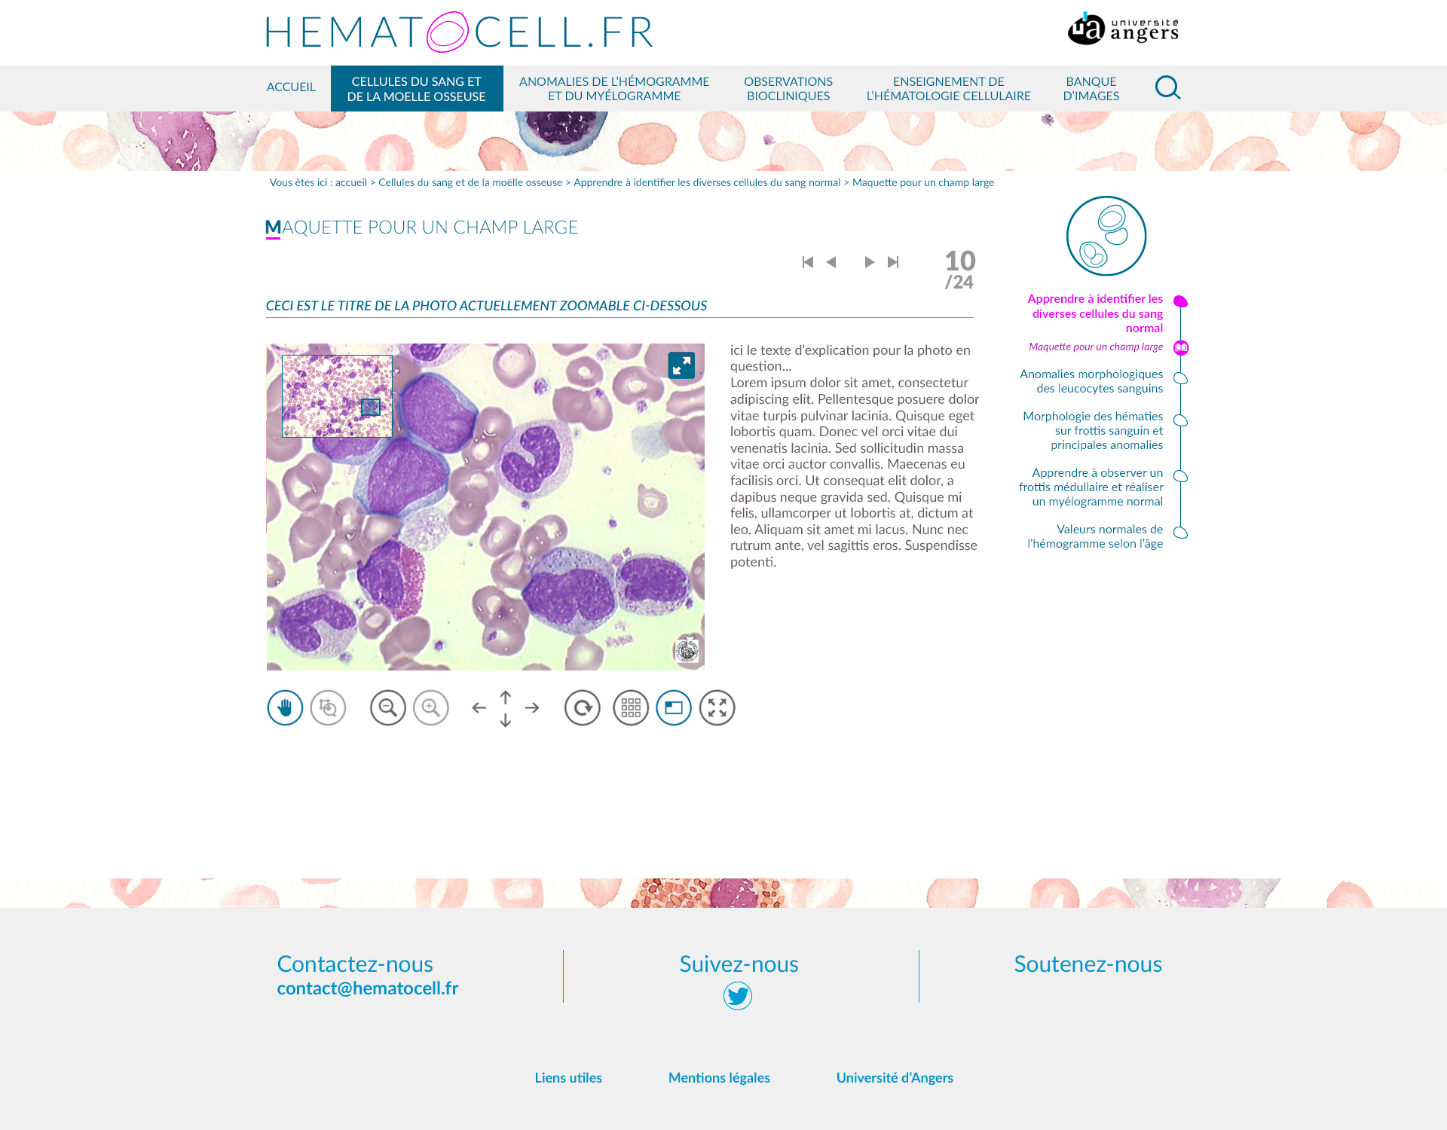

Slide 9
Discussion
Liens à établir avec le Collège et la Société Française d’Hématologie ?
Développement de parties très spécialisées ?
Cf le sujet champs larges
Cf enseignement de l’Hématologie Biologique (DES BM & CCBM)
Cf discussions FMC

